Slide 1
游戏设计理论

Slide 2
一
优雅的游戏机制

Slide 3
1
什么样的机制是优雅的
1
和多数其他游戏机制交互的那些游戏机制可能是优雅的
游戏机制可以扩展为游戏规则、游戏系统；优雅可以理解为性价比高、好

Slide 4
2
什么样的机制是优雅的
2
简单的机制可能是优雅的
CR

Slide 5
3
什么样的机制是优雅的
3
能以多种方式使用的机制可能是优雅的
超级马里奥的 跳

Slide 6
4
什么样的机制是优雅的
4
与其他机制作用不重复的机制可能是优雅的
-

Slide 7
5
什么样的机制是优雅的
5
对已建立的用户习惯和界面重复利用的机制可能是优雅的，因为他们利用了玩家已经掌握的知识
-

Slide 8
6
什么样的机制是优雅的
6
和已存在的机制规模类似的机制可能是优雅的
反例：类似于外挂的机制

Slide 9
7
什么样的机制是优雅的
7
频繁的重复的使用的机制可能是优雅的
-

Slide 10
8
什么样的机制是优雅的
8
不对游戏内容施加限制的机制可能是优雅的
-

Slide 11
9
什么样的机制是优雅的
9
能够充分利用已有界面表现能力的机制可能是优雅的
-

Slide 12
二
心流

Slide 13
1
游戏构成
游戏
故事性
（0%-99%）
游戏性
（1%-100%）

Slide 14
2
问题三连
1
你玩过什么好玩的游戏？
这些游戏哪一点让你觉得好玩？
这些游戏有没有共性？
2
3

Slide 15
3
好玩游戏共性
好玩的游戏都会让人达到一种状态
心流

Slide 16
4
心流解释
专注进行某种行为的心理状态

Slide 17
5
玩家的技巧水平与游戏难度相匹配
快速产生心流
难
度
焦虑
心流
无聊
技巧

Slide 18
6
任何游戏都要思考和解决：
引出的问题
1
如何衡量玩家的技巧水平？
不同玩家技巧水平不同难度如何控制？
同一玩家技巧水平不断提升难度如何控制？
2
3
例
《部落冲突》
《皇室战争》
《极速变色龙》

Slide 19
7
产生心流的其他因素
目标明确
反馈直接
着眼当下
尽在掌控

Slide 20
8
心流的持续
不间断的做决策

Slide 21
三
决策

Slide 22
1
游戏的本质
游戏最独特、最本质的特点？
交互

Slide 23
2
交互的基本单位
交互是由什么构成的？
决策

Slide 24
3
感受未来：决策的结果部分可预测
有意义的决策
游戏系统
易于理解
一致性
例 《部落冲突》，《超级玛丽》

Slide 25
4
信息平衡
信息平衡影响决策的难度和复杂度
屏蔽信息
提供信息
例 《荒野行动》

Slide 26
5
决策与心流
不间断地做决策才能持续心流状态
例 《皇室战争》

Slide 27
6
大脑处理决策时间划分
无须决策（X）
快捷决策（√）
战略决策（√）
深奥决策（√）
无解决策（X）
决策范围
例 蒙选择题、动作游戏、MOBA游戏、棋类游戏、学渣解题

Slide 28
7
决策变化
心流节奏需要变化，即不能让玩家长时间缓慢节奏，否则无聊；也不能让玩家长时间处于精神紧绷状态，否则疲惫。
改变决策范围和频率控制节奏。
例 《皇室战争》、《王者荣耀》

Slide 29
8
如何控制心流节奏是最佳的？
下次分享节奏感
节奏感

Slide 30
四
节奏感

Slide 31
1
什么是
节奏
受众在一定的时间点需要一个庇护来给他们安全感，让他们在再一次被推倒情绪巅峰之前给他们时间来喘息。这种在高点和低点之间的起伏就是“节奏”，它是保持受众参与感的关键。

Slide 32
2
序：
这是整个过程的开始。这个时候的能量处在一个非常平静和克制的状态，但是慢慢开始积蓄
破：
也就是“序”时期开始积蓄的能量已经建立起一种紧张感，并且最终突然达到“破”的程度并迅速进入更激烈的行动时期
急：
也就是“破”时期的能量持续爆发，直到有一个最终的动作释放了在这一点上聚集的所有能量和情绪张力。
节奏曲线
急
破
序

Slide 33
3
《皇室战争》
2min—正常速度，正常规则
1min—双倍速度，正常规则
1min—双倍速度，一塔制胜
《MOBA》
金钱产出遵循三段式
伤害成长遵循三段式
……
《吃鸡》
缩圈时间遵循三段式
毒气伤害遵循三段式
……
一些例子

Slide 34
4
节奏嵌套
时间较长游戏中大三段式的每一段，可由小三段组成

Slide 35
5
适用范围
音乐领域
影视领域
其他领域
小说领域
游戏领域

Slide 36
五
沉浸
（某些游戏）

Slide 37
1
身临其境
什么是沉浸
玩家的思维和游戏中角色的思维融为一体，此时游戏中发生的事件就好像真是的发生在玩家自己身上一样。

Slide 38
2
沉浸如何产生
游戏中角色的感受与玩家的感受一致，玩家就会产生沉浸体验

Slide 39
3
情绪二因论
一个理论
情绪是由生理唤醒和认知因素两部分组成的。

Slide 40
4
第一步：
制造心流，把真实世界从玩家脑海里剥离出去。
第二步：
通过游戏机制（威胁和挑战），激发唤醒状态。
第三步：
利用表现层标识唤醒状态，从而使玩家感受和游戏角色感受完全匹配。
构造沉浸

Slide 41
六
目标与奖励

Slide 42
1
如何设置目标
让玩家同时有多个目标，使完成目标的时间间隔控制在较短时间内
例 《部落冲突》

Slide 43
2
关于奖励
奖励一定会让玩家更有动力去玩游戏？
奖励可以是成就、荣誉、钱……

Slide 44
3
奖励的一致性
奖励与目标
奖励系统鼓励玩家做出的行为十分接近玩家在没有奖励的情况下（目标）所做出的行为。
如果没办法检测出玩家的目标行为，那么宁可不要设置奖励

Slide 45
4
书上的一段话
设计奖励的目的在于构建一种可以检测和正确地给予玩家奖励的系统，而这些奖励应该是玩家本身就想要的东西。既然每个游戏的情况都有所不同，那么每一个游戏都要有一个独特的，并且精心制作的奖励系统

Slide 46
七
信息传递

Slide 47
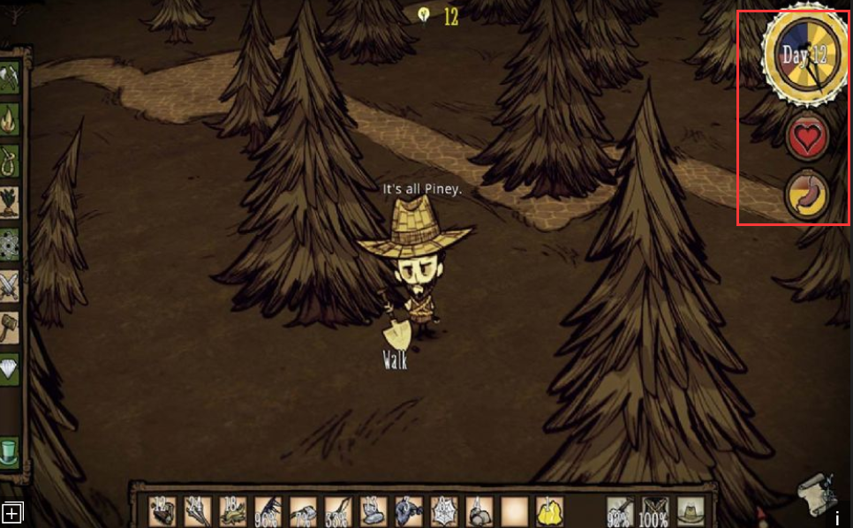
1
象征
例 《饥荒》

Slide 48
2
尽量避免噪声
什么是噪声？
传递给玩家的无意义的信息就是噪声
噪声产生的原因？
复杂的美术效果和过多的信息
例 《饥荒》

Slide 49
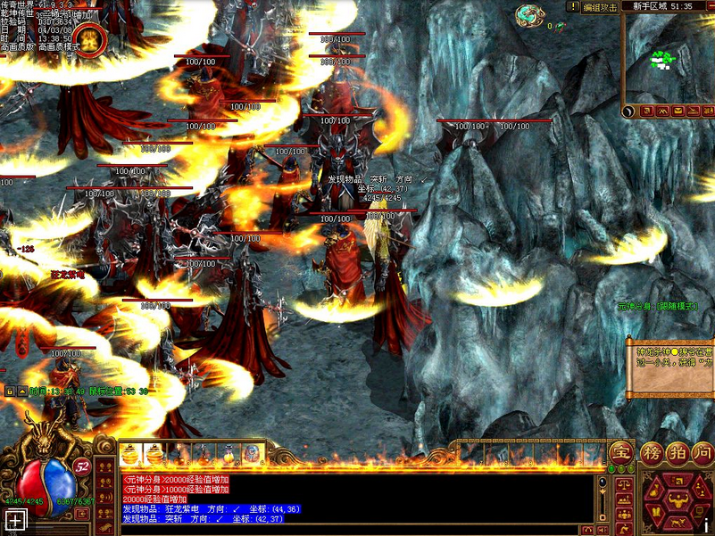
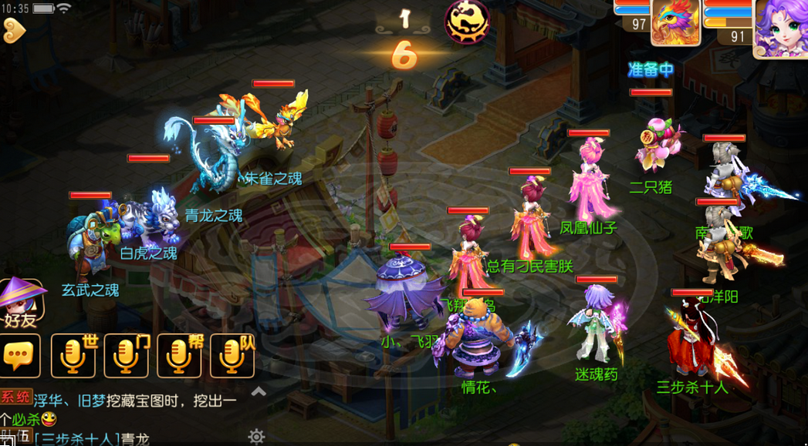
3
噪声的反例
例 《传奇》

Slide 50
4
玩家在同一时刻只能接受一定数量的信息。如果信息的数量超过玩家能接受的上限，这些信息就会被玩家遗漏，并最终成为噪声。
视觉层次
在视觉层次中，所有的东西都会立即出现，但是更重要的信息会更加显眼，以便玩家在第一时间就能够注意到它们。

Slide 51
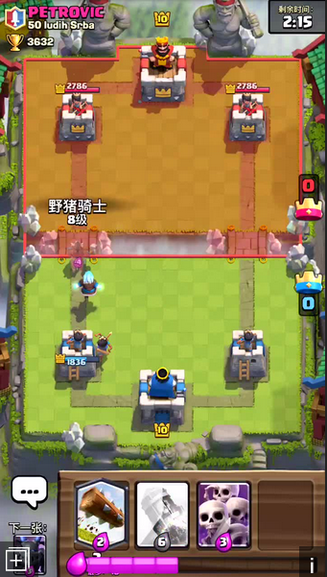
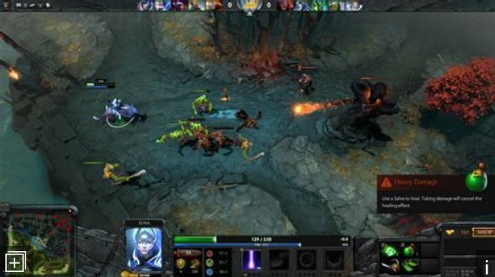
5
视觉层次例子
例 《CR》、《dota2》

Slide 52
6
为了避免玩家错过重要信息，可采用信息冗余方法。
信息冗余
同类冗余
同样的方式多次传递同样的信息
不同的地方放一样的提示，玩家只需看到其中一个，提示全部消失
可变冗余
不同的方式多次传递同样的信息
喊叫、挥手、UI提示等同时提示一个信息
被动冗余
玩家错过首要提示，则显示次要提示
错过喊叫，然后挥手，错过挥手然后UI……

Slide 53
7
在玩家不知情的情况下，对玩家进行引导。
间接控制
微影响
灌输
社会模仿
不改变现有的选项，通过改变选项的呈现方式影响玩家的行为。
激活玩家脑海中的某个概念而影响到他们后来的行为。
玩家很自然的会效仿其他人的行为。

Slide 54
8
间接控制
实例
微影响
改变路的宽度，门的形状等（老葛所说）
灌输
游戏名字、封面、FPS游戏中与线人见面压低枪
社会模仿
让NPC展示高超技巧，使玩家留意，玩家会自主学习

Slide 55
八
平衡性

Slide 56
1
使游戏公平
平衡性的目的
使游戏具有深度
其他

Slide 57
2
深度的平衡
深度：平衡处于各种状态下的玩家所选择的策略
策略：玩家为了追求某种目标所采用的具体行为的组合。如果寻找最佳策略的思维过程更加细致入微，游戏的决策也会更加丰富
例 《CR》

Slide 58
3
防止两种情况
策略退化：
一个策略很明显的成为了当前最好的选择
可选策略数量误区：
并非可选策略越多越好，3-4种最佳
例 《CR》

Slide 59
4
如何调整平衡性
找出一个道具的基础作用和特性。尽可能地最大化这些特性，并且把他们固定在最大化的位置。然后通过调整其他特征来解决平衡性问题。
5个 总分100
1-1
2-4,
3-3,
4-2,
5-90，
例 《CR》、《王者荣耀》

Slide 60
5
是否需要平衡
不是所有的游戏都是平衡的，首先要判断你的游戏是否需要平衡
例 《黎明杀机》……

Slide 61
九
故事

Slide 62
1
游戏的故事性
游戏
故事性
（0%-99%）
游戏性
（1%-100%）

Slide 63
2
脚本故事
直接嵌入游戏的事件，并且他们总是以相同的方式展现
与电影、小说等最为接近
故事叙述方法
世界性故事
指一个地方发生过的故事，包括它的过去以及相关联的。这些故事是通过建筑物，以及身在其中的事物来进行叙述的
浮现的故事
在游戏过程中，通过游戏机制和玩家的交互产生的故事

Slide 64
3
游戏关卡
一关过后下一关
任务
任务过后下一个任务
故事顺序
障碍
设置关闭的门
改变故事顺序方法
技巧门槛
击败某个角色才能继续
时间机制
固定时间触发
等等

Slide 65
4
故事顺序
故事结构
各种结构

Slide 66
5
什么是留白？
在作品（音乐、故事、美术等）中留有“空白”
留白的作用？
节约成本
控制故事节奏
制造悬念
为玩家提供解读的自由和完成拼图的快感
留白
如何留白？
刻意隐藏
碎片化剧情
想用好需要不断思考、不断提升自身水准
例子
《Inside》、《地狱边境》

